Slide 1

Année académique 2024-2025
Matière: Français
Classe: EB2
Collège SSCC Bickfaya
Poème: Petite fleur

Slide 2

Objectif: Dire de mémoire un poème.

Slide 3


Slide 4
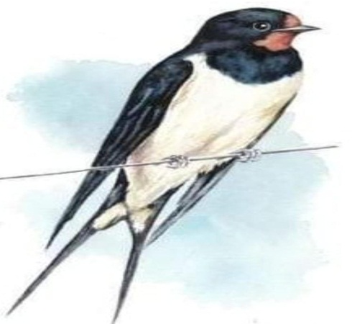
Mots difficiles:
1- Les hirondelles(v.4)
2- Emoi(v.7)= en émotion.
3- Bleu azur(v.11)= bleu qui a la couleur du ciel.
4- Dévoile (v.14)= montre.

Slide 5

Merci pour votre attention ☺

